Slide 1

Departamento de Ciencias Económicas, Administrativas y de Comercio
Carrera de Ingeniería en Finanzas y Auditoría
Trabajo de Titulación previo a la obtención del Título de Ingeniero en Finanzas, Contador Público – Auditor
TEMA: BALANCED SCORECARD COMO HERRAMIENTA DE GESTIÓN PARA MEJORAR LA PRODUCTIVIDAD DE LAS PYMES DEL SECTOR COOPERATIVO DEL CANTÓN QUITO. CASO: COAC “SAN VICENTE DEL SUR LTDA.”
Autores:
Alomoto Amores, Marco David
Valarezo Enriquez, Jacqueline Michelle
Director:
Ing. Henry Pazmiño Arroyo, MBA.

Slide 2
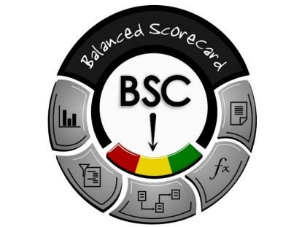



INTRODUCCIÓN
Cuatro perspectivas del BSC
.
.
Ventajas del BSC
.
.
Eficiencia
Eficacia

Slide 3

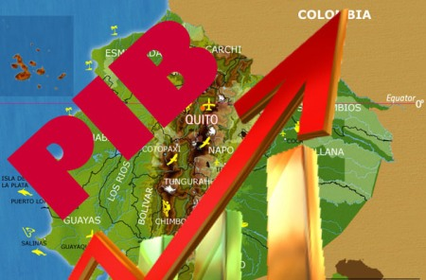

PLANTEAMIENTO DEL PROBLEMA
El desarrollo y crecimiento de las Pymes se ve amenazado
Falta de Planificación estratégica
Escasa comunicación en cada área de la organización
Falta de procedimientos y políticas bien definidos
.
.
.
JUSTIFICACIÓN
SECTORES ECONÓMICOS DEL ECUADOR
SECTOR COOPERATIVO

Slide 4
OBJETIVOS
Objetivo General
Analizar como la herramienta del Balanced Scorecard contribuirá en el mejoramiento de la productividad de las pequeñas y medianas empresas del sector cooperativo, CASO: COAC “San Vicente del Sur Ltda.” del Cantón Quito en la Provincia de Pichincha.
Analizar los referentes teóricos que respalden el presente proyecto de investigación.
Determinar la metodología para desarrollar el presente proyecto de investigación.
Determinar la situación actual de las Pymes del sector cooperativo en el Cantón Quito.
Analizar y definir la relación entre las 4 perspectivas del BSC en la "COAC San Vicente del Sur Ltda.".
Diseñar un mapa estratégico y matrices basadas en el Balanced Scorecard en la "COAC San Vicente del Sur Ltda.", para su propuesta de implementación.
Objetivos Específicos

Slide 5


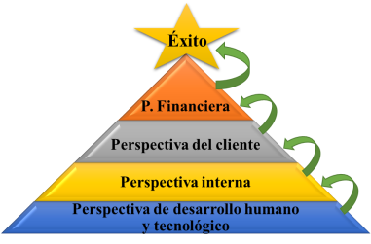

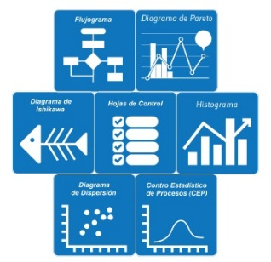
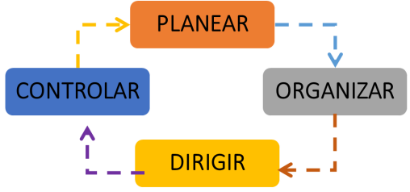



MARCO TEÓRICO
TEORÍA DEL
BALANCED
SCORECARD
TEORIA DE LA
ADMINISTRACIÓN
CIENTÍFICA
PLANIFICACIÓN
ESTRATÉGICA
BSC PARA MEJORAR LA PRODUCTIVIDAD DE LAS PYMES SECTOR COOPERATIVO
TEORIA
GENERAL DE
PROCESOS
MARCO
REFERENCIAL
TEORÍA
CLÁSICA DE LA
ADMINSITRACIÓN
TEORIA
DE LA CALIDAD
TOTAL

Slide 6

MARCO METODOLÓGICO
METODOLOGÍA
Enfoque de investigación
Tipología de investigación
Por las fuentes de información Mixto
Por su finalidad Aplicada
Por las unidades de análisis Insitu
Por el control de variables No experimental
Por el alcance Correlacional
Mixto
Cualitativo
Cuantitativo
Documental
De Campo
Hipótesis
Hi. El BSC como herramienta de gestión ayuda a mejorar la productividad y por lo tanto el nivel competitivo de las PYMES del sector cooperativo.
Ho. El BSC como herramienta de gestión no ayuda a mejorar la productividad de las PYMES del sector cooperativo.
Ha. El BSC como herramienta de gestión no incide en el mejoramiento de la productividad de las PYMES del sector cooperativo.

Slide 7

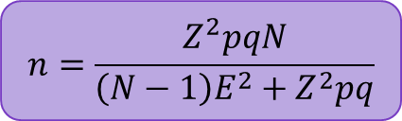
MARCO METODOLÓGICO
Instrumentos de recolección
Encuestas
Revisión Bibliográfica
Observación
Muestra
$$n=\frac{Z^{2}pqN}{\left(N−1\right)E^{2}+Z^{2}pq}$$
 | Total | Cooperativas de Ahorro y Crédito | Cooperativas de Servicios | Cooperativas de Vivienda | Cooperativas de Producción | Cooperativas de Consumo
N | 505 | 136 | 275 | 75 | 19 | 0
p | 90% | 90% | 90% | 90% | 90% | 90%
q | 10% | 10% | 10% | 10% | 10% | 10%
E | 10% | 10% | 10% | 10% | 10% | 10%
Z | 90% | 90% | 90% | 90% | 90% | 90%
n | 26 | 7 | 7 | 7 | 5 | 0

Slide 8


ANÁLISIS DEL LAS PYMES DEL SECTOR COOPERATIVO
CANTÓN QUITO

Slide 9
ANÁLISIS DEL SECTOR PYMES
PYMES
Representan el 70% de las compañías en el Ecuador.
Son fuente de ingreso
Generan empleo de alrededor de un 70% de la PEA
Contribuyen en el crecimiento económico,
Aportan en un 25% al PIB no petrolero.
Por su número de trabajadores:
Pequeñas empresas: hasta 49 colaboradores.
Medianas empresas: de 50 a 99 colaboradores
Por sus ingresos:
Pequeñas: Entre 100.000 y 999.999
Medianas: De 1`000.000 a 5`000.000
Por su ubicación geográfica:
Quito: 43,29%
Guayaquil: 40,46%
DEBILI_DADES
Administración: Una sola persona
Estrecha relación Capital-Trabajo
Incipiente desarrollo tecnológico
Gestión y organización

Slide 10
ANÁLISIS DEL SECTOR COOPERATIVO
Juega un rol importante en el combate a la pobreza y la distribución de la riqueza injusta.
Paso hacia la solidaridad.
Deja de lado el criterio individualista, priorizando los intereses colectivos.
Sector financiero y sector no financiero.
.
Introducción cooperativismo
Noviembre del 2012.
El objetivo principal de la SEPS es
Procesos de control y supervisión que establece la entidad
Se adapten, manejen y reporten información de manera transparente y ética.
927 cooperativas de ahorro y crédito
1845 cooperativas de servicios
267 cooperativas de vivienda
318 cooperativas de producción y,
11 cooperativas de consumo.
3370 Cooperativas a nivel nacional

Slide 11
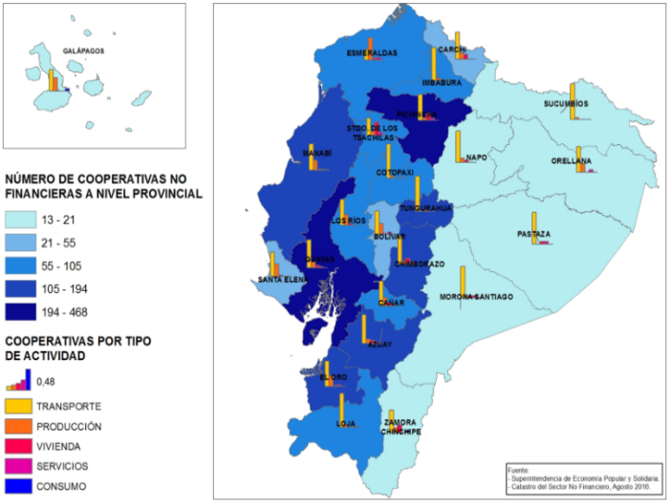
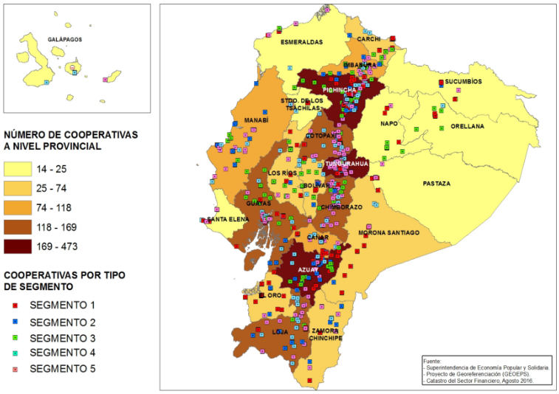
ANÁLISIS DEL SECTOR COOPERATIVO
Sector Cooperativo
Cooperativas No Financieras
De producción
De servicios
Cooperativas Financieras
De ahorro y crédito
De consumo
De vivienda
Clasificación
Criterios de Segmentación
Cooperativas no financieras
Cooperativas Financieras
Segmento | Activos (USD)
1 | Mayor a 80`000.000,00
2 | Mayor a 20`000.000,00 hasta 80`000.000,00
3 | Mayor a 5`000.000,00 hasta 20`000.000,00
4 | Mayor a 1`000.000,00 hasta 5`000.000,00
5 | Hasta 1`000.000,00
 | Cajas de Ahorro, bancos comunales y cajas comunales

Slide 12

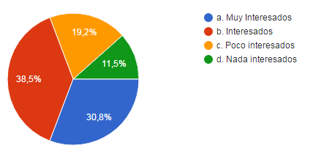
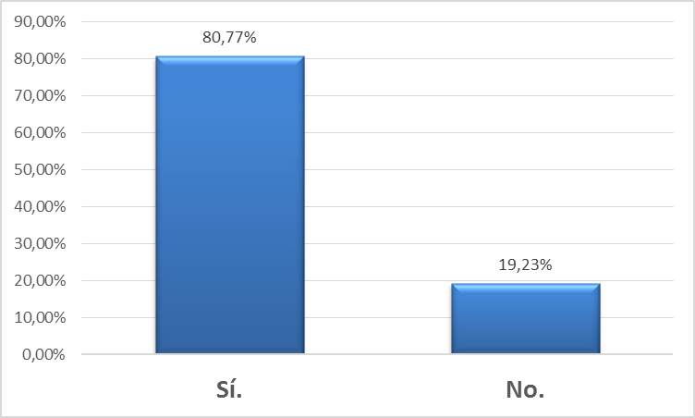

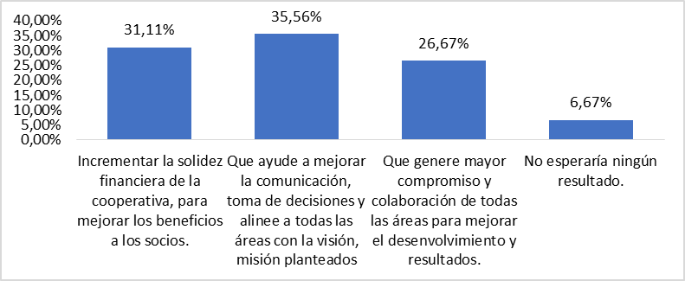
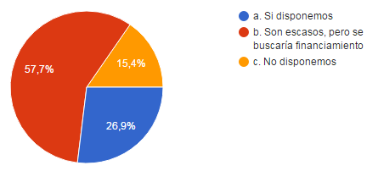

INFORME ENCUESTA SECTOR COOPERATIVO
PRINCIPALES RESULTADOS:
Dada la competencia que existe en el mercado ¿Cree que es necesario contar con una herramienta de gestión, que le permita alcanzar las metas propuestas? ¿Sí o No por qué?
¿Estarían interesados en conocer la herramienta de gestión Balanced Scorecard?
Recolectar información y obtener una visión más extensa de la situación actual del sector COOPERATIVO, si cuentan o no con estrategias o alguna herramienta que les permita alinear su gestión con los objetivos propuestos y que aumente su productividad, por ende su participación en el mercado e incrementar los beneficios a los socios.
OBJETIVO:
¿Qué resultados esperaría obtener si la cooperativa adoptara una herramienta de gestión que enmarque a cada una de las áreas?
¿Disponen de recursos financieros suficientes para implementar una herramienta de gestión en la cooperativa?

Slide 13
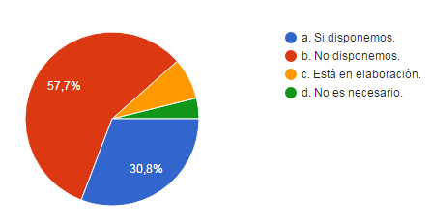


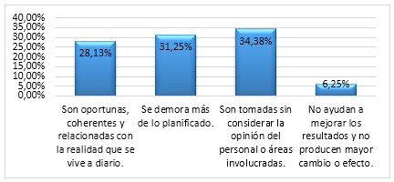
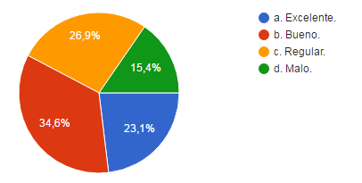


ENCUESTA DEL SECTOR COOPERATIVO
¿Posee un plan estratégico que le permita definir los objetivos y cuáles son las mejores acciones que deben llevarse a cabo para alcanzar dichos objetivos?
¿Posee objetivos estratégicos y estos están alineados con la Misión y Visión de la Cooperativa?
¿Califique el nivel de comunicación que existe en la cooperativa?
¿La toma de decisiones en la cooperativa es?

Slide 14
DESARROLLO DE LA HERRAMIENTA BALANCED SCORECARD

Slide 15

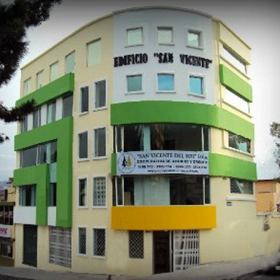
UNIDAD DE ANÁLISIS: COAC “SAN VICENTE DEL SUR LTDA.”
Reseña histórica
2009: La cooperativa cuenta con instalaciones propias ubicadas en la Av. Rodrigo de Chávez.
1994: Se reunieron 14 militares de Tropa de la Fuerza Terrestre.
1978: Pasa a llamarse Pre-Cooperativa de Ahorro y Crédito “San Vicente”
2004: Los Directivos ven la necesidad de trasladarse a instalaciones más amplia
En el Ecuador, a mediados de los años 90, su población y particularmente los miembros de las Fuerzas Armadas, atravesaban una situación económica – social difícil
1999: Un 28 de Enero, nace jurídicamente como COAC “San Vicente del Sur Ltda.”
1977: Es llamada “Asociación Promoción 77”

Slide 16
UNIDAD DE ANÁLISIS: COAC “SAN VICENTE DEL SUR LTDA.”
Valores:
Experiencia de nuestros socios.
Compromiso con los servidores.
Lealtad de los directivos y servidores. Gestionamos nuestro negocio de forma ética
Trabajamos por el crecimiento de nuestra Cooperativa.
Principios:
Membresía abierta y voluntaria,
Participación económica de los miembros,
Autonomía e independencia,
Educación, formación e información,
Cooperación entre cooperativas,
Compromiso con la comunidad,
Direccionamiento Estratégico de la Cooperativa
Misión: Satisfacer las necesidades económico-financieras de los socios de forma ágil y oportuna; fomentar el ahorro y contribuir al bienestar social, cultural y deportivo, en un marco de valores solidarios; generar solidez institucional a través de la innovación de productos que garanticen el desarrollo de los socios y empleados.
Visión: Ser una Cooperativa de Ahorro y Crédito altamente competitiva, con amplia cobertura y reconocido prestigio en el ámbito cooperativista, convertida en un modelo de gestión y una alternativa de desarrollo integral de sus socios y de la comunidad.
Productos No Financieros
Pago servicios básicos
Pagos al IESS
Cobro de pensiones de Instituciones educativas
Seguro de vida
Servicios médicos
Productos Financieros
Libretas de ahorro: a la vista, corporativo, planificado, mi sepito
Crédito de consumo
Crédito de microempresa
Unidades de negocio

Slide 17
INDICADORES FINANCIEROS:
COAC “SAN VICENTE DEL SUR LTDA.”
Indicador Liquidez
Términos | Descripción | Año 2015 | Año 2016
Numerador | 1.1. Activos Líquidos | 635.211,07 | 1.316.477,40
Denominador | 1.2 Pasivos Exigibles | 4.980.091,18 | 7.150.648,88
Resultado | 1. Liquidez General | 12,76% | 18,41%
Return on Assets
Términos | Descripción | Año 2015 | Año 2016
Numerador | 1.1. Resultado del Ejercicio | 500,00 | 17.178,76
Denominador | 1.2 Activo Total Promedio | 5.738.980,00 | 7.044.231,82
Resultado | 1. ROA | 0,01% | 0,24%
Return on Equity
Términos | Descripción | Año 2015 | Año 2016
Numerador | 1.1. Resultado del Ejercicio | 500,00 | 17.178,76
Denominador | 1.2 Patrimonio Total Prom. | 724.862,77 | 779.343,11
Resultado | 2. ROE | 0,07% | 2,20%
Relación de productividad
Términos | Descripción | Año 2015 | Año 2016
Numerador | 1.1. Activos Productivos | 3.627.103,80 | 6.094.356,16
Denominador | 1.2 Pasivos Con Costo | 4.979.966,18 | 7.143.782,88
Resultado | 3. Relación de Productividad | 72,83% | 85,31%
Morosidad Ampliada
Términos | Descripción | Año 2015 | Año 2016
Numerador | 2.3 Cartera Improductiva | 1.856.302,59 | 1.136.580,85
Denominador | 2.4 Cartera Bruta | 4.475.317,46 | 5.425.050,24
Resultado | 5. Morosidad Ampliada | 41,48% | 20,95%

Slide 18
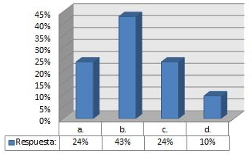
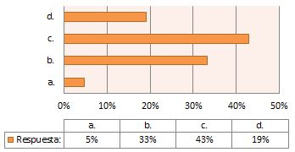
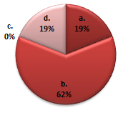
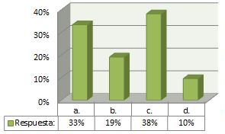
INFORME ENCUESTA INTERNA:
COAC “SAN VICENTE DEL SUR LTDA.”
PRINCIPALES RESULTADOS:
OBJETIVO:
Recolectar información para obtener una visión más extensa de la COAC SAN VICENTE DEL SUR, con respecto al conocimiento, compromiso y seguimiento que se hace para el cumplimiento de la visión, misión, objetivos y estrategias establecidas; su gestión; sus procedimientos y políticas de control para evaluar cómo se están desempeñando las actividades dentro de la organización y determinar de una manera general como la herramienta de Balanced Scorecard contribuirá en el mejoramiento de la productividad de esta institución.
No ayudan a mejorar los resultados y no producen mayor cambio o efecto.
No son compartidas con las áreas y personal involucrado con respecto a las mismas.*
Son tomadas sin considerar la opinión del personal o áreas involucradas.*
Son oportunas, coherentes y relacionadas con la realidad que se vive a diario.
Siempre.
Frecuentemente.
Rara Vez.*
No existen controles.*
Ser cambiados por otros que guarden relación con la realidad de la institución.
Ser replanteados y reestructurados.*
Eliminarse pues causan trabas y obstaculizan el normal y ágil desarrollo de las actividades.
Mantenerse pues se encuentran bien establecidos, conocidos y comprendidos por todos.
Insuficientes con respecto a las necesidades y la realidad del área y representan un limitante.*
Son entregados tardíamente y retrasan las operaciones.*
Son entregados a tiempo y en función a los requerimientos y necesidades de cada área.
Limitados respecto a con los que disponen otros departamentos o áreas.

Slide 19
ENCUESTA INTERNA:
COAC “SAN VICENTE DEL SUR LTDA.”
a. | Siempre.
b. | Con Frecuencia.
c. | Rara vez.
d. | Nunca.
a. | Siempre.
b. | Con Frecuencia.
c. | Rara vez.
d. | Nunca.
a. | Se capacita al personal en base a su desempeño, a fin de contribuir con su crecimiento profesional en beneficio de la organización.
b. | No se planifican capacitaciones con frecuencia.
c. | Los programas y planes de la organización se diseñan acorde a las necesidades del cada área y a fin de lograr mayor eficiencia y eficacia en las operaciones.
d. | No he recibido capacitación relacionada con mi área de trabajo por parte de la organización.
¿Se realizan procesos de medición continua de la satisfacción de los socios en cuanto a los productos y servicios brindados por la cooperativa?
¿Realiza la cooperativa ciertos mecanismos para fidelizar a sus socios?
Siempre
Con Frecuencia
Rara vez
Nunca
Siempre
Con Frecuencia
Rara vez
Nunca
En cuanto a los programas y planes de capacitación
¿Cómo la institución motiva y reconoce su esfuerzo en el trabajo?
Se capacita al personal en base a su desempeño, a fin de contribuir con su crecimiento profesional en beneficio de la organización.
No se planifican capacitaciones con frecuencia.*
Los programas y planes de la organización se diseñan acorde a las necesidades del cada área y a fin de lograr mayor eficiencia y eficacia en las operaciones.
No he recibido capacitación relacionada con mi área de trabajo por parte de la organización.*
El esfuerzo en el trabajo individual o colectivo es considerado como una contribución a los objetivos de la cooperativa, por lo tanto no es retribuido.
A través de incentivos económicos y profesionales para el crecimiento del personal.
Se realizan reconocimientos laborales en base a una evaluación del desempeño y años de servicio en el área de trabajo.*
No existen mecanismos para motivar al personal. *

Slide 20

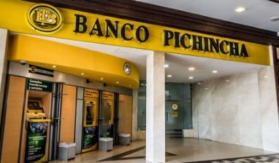


COMPETENCIA DE LA COAC “SAN VICENTE DEL SUR LTDA.”
Ranking de Instituciones Financieras
Bancos más grandes del Ecuador
Cooperativas más grandes del Ecuador
Ranking General
1 | Banco Internacional | 1000
2 | Produbanco | 1000
3 | Banco del Pacífico | 995
4 | Banco del Pichincha | 983
5 | Banco de Machala | 979
Entidades Bancarias
1 | Banco del Pichincha
2 | Banco del Pacífico
3 | Banco de Guayaquil
4 | Produbanco
5 | Internacional
Cooperativas de Ahorro y Crédito
1 | Juventud Ecuatoriana Progresista
2 | Jardín Azuayo
3 | Policía Nacional
4 | 29 de Octubre
5 | San Francisco
Red Financiera Nacional Rural de Pichincha
Bancos | N° de Oficinas | Cooperativas | N° de Oficinas
Credife | 30 | 29 de Octubre | 10
Finca | 7 | Cooprogreso | 20
Procredit | 12 | Luz del Valle | 11
Solidario | 31 | Maquita Cushunchic | 8
 |  | Otras (de 1 a 4) | 32

Slide 21





MATRIZ FODA COAC “SAN VICENTE DEL SUR LTDA.”
Fortalezas
Debilidades
Edificio propio.
Buena ubicación geográfica.
Crecimiento sostenido de la cartera de créditos.
Posee alianzas estratégicas para beneficio de los socios.
Posee un nicho de mercado amplio, público en general.
Falta de una planificación presupuestaria.
Altos costos operativos.
Inexistencia de manuales de funciones y procedimientos.
Personal sin identidad institucional.
Toma de decisiones sin considerar áreas involucradas.
No poseen un plan estratégico con objetivos medibles por área.
No existen mecanismos de medición del avance de la gestión de cada área.
Igualdad en la normativa para todo el sector cooperativo.
Inflación se ha disminuido, socios conservan su poder adquisitivo.
Tendencia decreciente del PIB, afectaría la recuperación de cartera.
Disminución de tasas pasivas afectarían el nivel de ahorro de los socios.
Incremento de la PEA, potenciales socios.
Incremento de la demanda de microcréditos.
Riesgo de seguridad informática y de acceso.
Oferta de nuevos productos y/o servicios novedosos por la competencia.
Aparición de nuevas cooperativas en el mercado.
Alto nivel de competencia.
Aprovechar el creciente acceso a internet y celula-
res, para promocionar los servicios y/o productos.
Ley de control del Poder de Mercado.
Oportunidades
Amenazas

Slide 22
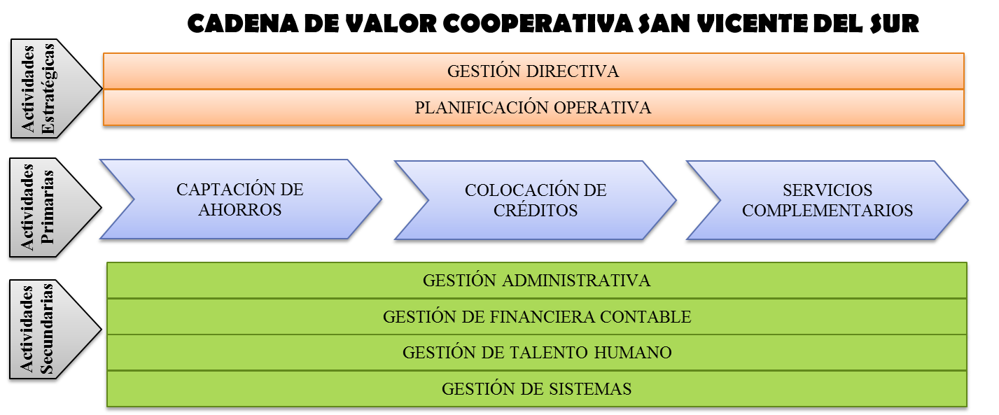
Paso 1: Definir el destino estratégico.
Paso 2: Analizar los procesos y actividades de la organización.
Paso 3: Identificar los temas o áreas claves
METODOLOGÍA BSC GENÉRICA
Paso 6: Determinar las acciones estratégicas
Paso 5: Seleccionar indicadores y metas por perspectivas
Paso 4: Construir el mapa estratégico
Paso 7: Plan de implementación
CADENA DE VALOR

Slide 23





PRESENTACIÓN DE LA PROPUESTA
El BSC busca enfocar los esfuerzos de cada una de las áreas
Construir una organización alineada para alcanzar su visión
Obtener información relevante que ayude a la toma de decisiones
Generar una constante retroalimentación
Objetivos
Poner a disposición de la COAC “San Vicente del Sur Ltda.”, la herramienta de gestión Balanced Scorecard ajustado a su entorno, la misma que ayude a la organización a mejorar su productividad, es decir que sea eficiente en la utilización de los recursos que posee, en relación con los productos y/o servicios entregados y/o prestados.
Ofrecer esta herramienta de gestión como un modelo de referencia para otras pequeñas y medianas empresas del sector cooperativo, de tal manera que lo apliquen y lo adapten a su realidad.

Slide 24






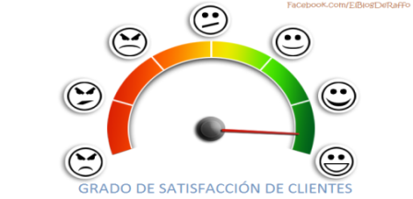



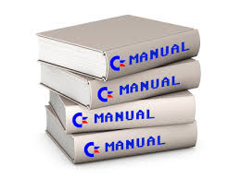
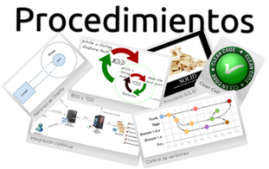



BSC - MAPA ESTRATÉGICO
OBJETIVOS
PERSPECTIVA
FINANCIERA
PERSPECTIVA
SOCIOS
GRADO DE SATISFACCIÓN DE LOS SOCIOS
PERSPECTIVA
PROCESOS
INTERNOS
PERSPECTIVA
FORMACIÓN Y CRECIMIENTO

Slide 25



MAPA ESTRATÉGICO
VISIÓN: Ser una Cooperativa de Ahorro y Crédito altamente competitiva, con amplia cobertura y reconocido prestigio en el ámbito cooperativista, convertida en un modelo de gestión y una alternativa de desarrollo integral de sus socios y de la comunidad.
MISIÓN
OBJETIVO ESTRATÈGICO
INCREMENTAR LOS INGRESOS POR COLOCACIÓN DE MICROCRÈDITOS
FOMENTAR UNA CULTURA PRESUPUESTARIA
INCREMENTAR LOS DEPÓSITOS DE LARGO PLAZO
REDUCIR LOS COSTOS OPERACIONALES
P. FINANCIERA
AUMENTAR EL RETORNO SOBRE LOS ACTIVOS Y PATRIMONIO.
INCRMENTAR LA AGILIDAD Y EFICIENCIA EN LA ATENCIÒN AL CLIENTE,
POTENCIALIZAR ALIANZAS ESTRATÈGICAS PARA MEJORAR LOS BENEFICIOS A LOS SOCIOS,
GENERAR UN VALOR AÑADIDO PARA LOS SOCIOS.
INCREMENTAR EL NÙMERO DE SOCIO
DIFUNDIR IMAGEN CORPORATIVA EN EL NICHO DE MERCADO,
P. SOCIOS
DESARROLLAR Y ESTABLECER UNA MEJOR GESTIÓN DE PROCESOS
ESTANDARIZAR PROCESOS CLAROS Y SIMPLES
OPTIMIZAR LA INFRAESTRUCTURA DISPONIBLE
P. PROCESOS INTERNOS
INCREMENTAR RAPIDEZ CREDITICIA
MEJORAR CANALES DE COMUNICACIÓN
P. FORMACIÓN Y CRECIMIENTO
MAXIMIZAR LAS CAPACIDADES DEL TALENTO HUMANO PARA EL DESARROLLO DE COMPETENCIAS ESTRATÉGICAS.
FOMENTAR LA IDENTIDAD INSTITUCIONAL EN LOS COLABORADORES
FOMENTAR UN BUEN AMBIENTE LABORAL Y EL TRABAJO EN EQUIPO
INCENTIVAR ECONÒMICAMENTE POR CUMPLIMIENTO DE METAS
MOTIVAR Y CAPACITAR AL PERSONAL

Slide 26
MAPA DE RIESGOS

Slide 27

MATRIZ BSC – PERSPECTIVA FINANCIERA

Slide 28


MATRIZ BSC – PERSPECTIVA DE SOCIOS

Slide 29

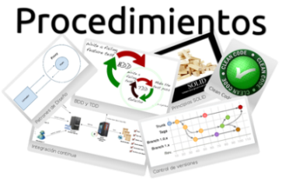
MATRIZ BSC – PERSPECTIVA DE PROCESOS INTERNOS

Slide 30


MATRIZ BSC – PERSPECTIVA DE FORMACIÓN Y CRECIMIENTO

Slide 32
CONCLUSIONES
El modelo del Balanced Scorecard permite visualizar de una forma íntegra los objetivos estratégicos que permitirán alcanzar la misión y visión planteada por las instituciones. Para su implementación es necesario que sea adoptada en todas las áreas de la institución, de tal forma que se pueda llevar a cabo un mejor control y enfoque sobre el cumplimiento de la estrategia, promoviendo un nivel óptimo de comunicación tanto vertical como horizontal para alcanzar la meta.
Las PYMES del sector cooperativo no tienen
una administración consolidada, dificultando el direccionamiento de las cooperativas para que se fomente el potencial productivo de este sector. A través de la encuesta realizada respecto al direccionamiento estratégico se encontró, que para poder alcanzar las metas propuestas, el 80% de instituciones están conscientes de que es necesario contar con una herramienta que les permita establecer parámetros y guías, para mantener una competitividad aceptable en el mercado; sin embargo, el 57.7% de ellas no poseen una planificación que les permita tener metas concretas y hacer un seguimiento a través de indicadores medibles.
Las PYMES de este sector deben fortalecer su
gestión para superar problemas internos respecto a la
falta de personal capacitado, retraso tecnológico, inexistencia de manuales de procedimientos, inadecuadas formas de producción y administración. Actualmente se observa un empresario más consiente que desea mejorar sus procesos para entregar a sus socios un producto y/o servicio de calidad, para ello el 69% de encuestados respondieron que si estarían dispuestos a invertir en la implementación de la herramienta de gestión Balanced Scorecard a cambio de mejorar su nivel competitivo en el sector, que ayude a mejorar la comunicación y la toma de decisiones, e incrementar la solidez financiera para mejorar los beneficios de los socios.
Los directivos de las PYMES deberían tener un pensamiento más abierto al cambio, de tal forma que no administren las organizaciones, de manera empírica y tradicional, sino que más bien se arriesguen a implementar este tipo de herramientas con la asignación de los recursos financieros necesarios, ya que a corto y largo plazo se obtienen mayores beneficios y se satisface las necesidades de todos los socios, recuperando su inversión.

Slide 33
CONCLUSIONES
El estudio de la COAC “San Vicente del Sur Ltda.”, a través del análisis de la relación entre la perspectiva de formación y crecimiento, de procesos internos, de socios y financiera, permitió determinar falencias y debilidades de la cooperativa, afectando esto en cadena al cumplimiento de la visión y misión, es decir si no se tiene un personal motivado y capacitado, estos no van a manejar eficientemente los procesos internos, si a esto se le añade la falta de una correcta estructura referente a manuales de procedimientos y de una cadena de valor establecida, a su vez causa socios insatisfechos y por ende una situación financiera desfavorable, por lo cual es de gran importancia que la propuesta de la herramienta BSC sea implementada.
Se tomó como unidad de análisis a la “Cooperativa San Vicente del Sur Ltda.” para proponer un modelo Balanced Scorecard adoptado a la realidad de las cooperativas del cantón Quito en nuestro país, de tal manera que sirva como guía de referencia para otras PYMES del sector.
En la Cooperativa en estudio, respecto a la Perspectiva de Formación y Crecimiento, se pudo apreciar que no existen programas de capacitación para sus colaboradores, ya que un 76% del personal menciono que no se planifican capacitaciones que contribuyan a su crecimiento profesional y además, se observó que el personal no está comprometido y no se siente identificado con la institución por una falta de motivación, ya que en la encuesta aplicada, el 52% del personal mencionó que no existen mecanismos para motivar al personal.
Con la aplicación de los diferentes instrumentos de investigación, se demostró que el Balanced Scorecard es una herramienta de gestión de gran importancia que ayuda a las empresas a mejorar su productividad (hacer más con menos), es decir obtener los resultados deseados con el manejo eficiente de los recursos, debido a que en este modelo se construye un mapa estratégico, un conjunto de indicadores de gestión y matrices bajo las cuatro perspectivas, instrumentos que ayudan a medir el desempeño de la estrategia empresarial, proporcionan información confiable, relevante y oportuna para la toma decisiones y sirven como medio de retroalimentación, que al ser controlados y medidos permanentemente, permiten a su vez que las empresas incrementen su nivel competitivo en el sector en que se desenvuelven.

Slide 34






RECOMENDACIONES
Comunicar a toda la empresa lo que se pretende lograr, tanto al personal administrativo, como al operativo durante la implementación del BSC.
Implementar el modelo de Balanced Scorecard desarrollado en la presente investigación en la Cooperativa San Vicente del Sur Ltda.”.
Establecer metas concretas, y definir controles permanentes, por medio de indicadores, para evaluar el desempeño y el cumplimiento de los objetivos.
Invertir en el activo intangible (talento humano) de las cooperativas, para obtener un mayor compromiso y eficiencia de los empleados en el desarrollo de sus actividades.
Definir manuales de procedimientos claros y simples.
Realizar una planificación de capacitaciones según los requerimientos de cada área.
Definir una fuente de financiamiento para la implementación de la herramienta BSC en las cooperativas.
Complementar el uso de la herramienta BSC con un programa de incentivos económicos a los colaboradores por el cumplimiento de metas.

Slide 35



